Slide 1
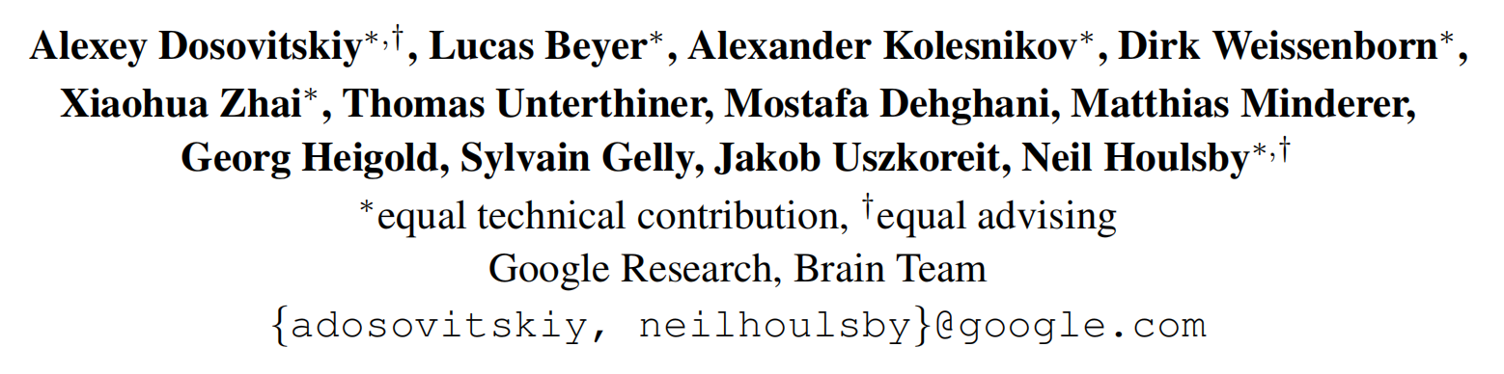
An Image is Worth 16X16 Words: Transformers for Image Recognition at Scale

Slide 2
Outline
Background
Model Design
Experiment
Conclusion
Code

Slide 3
Background
Transformer最初应用于自然语言处理领域，因其取得的杰出效果，许多人尝试将其应用在计算机视觉领域。但是现有的工作中，Transformer要么与CNN一起应用，要么仅仅替换CNN中的部分组件。
本篇文章提出了ViT结构，证明了这种对CNN的依赖是不必要的，而一个直接应用于图像补丁序列的纯Transformer可以很好地执行图像分类任务。
当在中小数据集（如ImageNet）上进行训练而没有强正则化时，ViT模型的准确度通常比同等规模的ResNet模型低几个百分点。然而，当模型在更大的数据集（如14M-300M图像）上进行训练时，大规模训练可以克服ViT在归纳偏好上的不足，使其在多项图像识别基准测试中取得了与最先进的卷积网络相媲美或更好的结果。
Notes:
当在中小数据集（如ImageNet）上进行训练而没有强正则化时，ViT模型的准确度通常比同等规模的ResNet模型低几个百分点。这可能是因为Transformer缺乏CNNs所固有的一些归纳偏好，例如平移等变性和局部性，因此在数据不足时泛化能力不强。

Slide 4
Outline
Background
Model Design
Experiment
Conclusion
Code

Slide 5
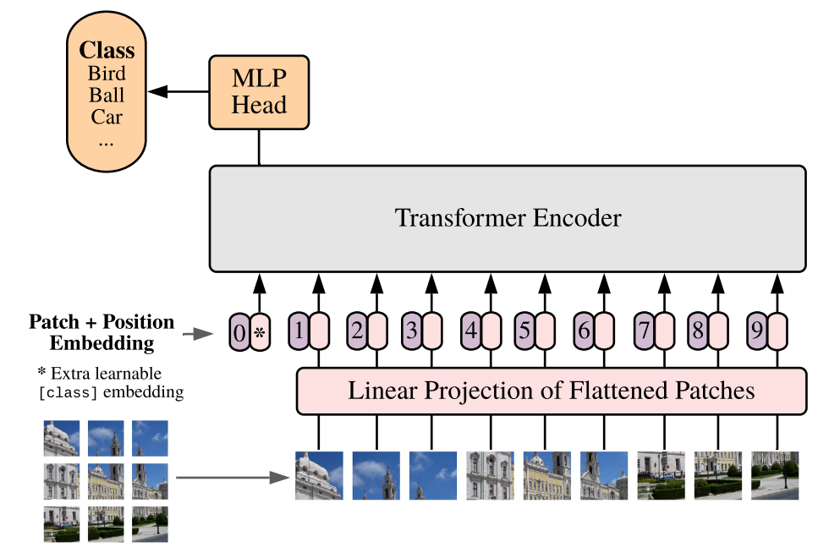


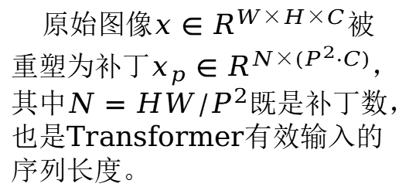
Model Design
原始图像$x∈R^{W×H×C}$被重塑为补丁$x_{p}∈R^{N×{(P}^{2}·C)}$，其中$N=HW/P^{2}$既是补丁数，也是Transformer有效输入的序列长度。
每个补丁通过一个可训练的线性映射转换为D维的向量。
将输入图像分割成固定大小的块（例如16x16像素），类似于自然语言处理中的词元（tokens）。
每个图像块通过一个可训练的线性层（一个全连接层）嵌入到高维空间中，形成补丁嵌入（patch embeddings）。

Slide 6
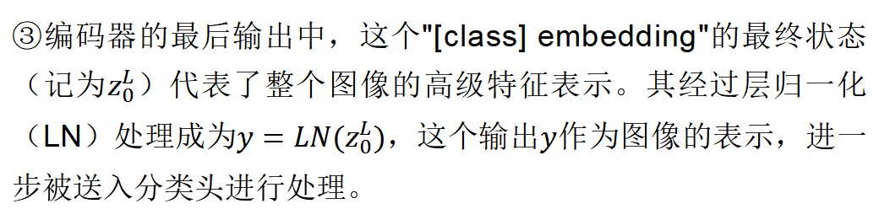
Model Design
③编码器的最后输出中，这个"[class] embedding"的最终状态（记为$z_{0}^{L}$）代表了整个图像的高级特征表示。其经过层归一化（LN）处理成为$y=LN(z_{0}^{L})$，这个输出$y$作为图像的表示，进一步被送入分类头进行处理。
②包含"[class] embedding"的补丁嵌入序列输入Transformer编码器，与其他补丁嵌入通过自注意力机制进行交互，聚合来自整个图像的信息。
①这个标记在序列的开始处初始化，并作为序列的第一个元素。
可学习嵌入：类比BERT等模型，引入特殊的标记"[class] embedding"，捕获全局信息并简化模型结构。
为了保留图像中各个块的空间位置信息，将位置编码添加到补丁嵌入中。

Slide 7
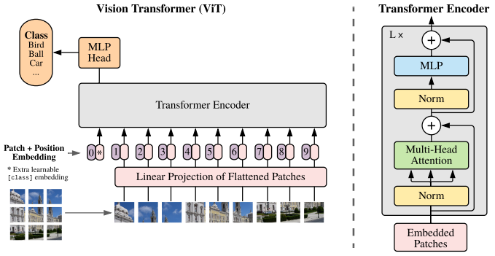

Model Design
编码器由多个交替的多头自注意力（MSA）和多层感知机（MLP）块组成，每个块之前使用层归一化（LN），并且每个块后使用残差连接。这种结构使得ViT可以有效地处理和整合来自不同图像区域的信息。

Slide 8
Model Design
分类头将编码器提取的高级特征（图像的全局表示）映射到具体的类别标签上。
在预训练阶段，分类头通常是一个包含一个隐藏层的多层感知机（MLP），用于在多类别中进行分类。在模型微调阶段，为了简化计算和适应特定任务，这个分类头可能被替换为一个单层的线性层。

Slide 9
Model Design: Fine-Tuning
微调阶段，ViT 移除预训练的预测头并用一个零初始化的前馈层来替换。原因：
预训练阶段的预测头是为了在特定的大规模数据集上学习通用的特征表示而设计的。这个预测头可能不适合新的、特定的下游任务。
移除预训练阶段的复杂预测头，可以让模型在微调阶段更加关注于新任务的特定需求，减少模型由于过拟合原先任务数据而对新任务泛化能力不足的风险。
在预训练阶段，模型通常在较低分辨率下训练以节约资源和时间。但在微调阶段，提高输入图像的分辨率可以帮助模型捕捉到更细致的特征。
当微调阶段输入分辨率发生变化时，原始的位置嵌入可能不再适用，因此采用二维插值方法来调整预训练的位置嵌入。
Notes:
零初始化确保了新加入的层在训练初期不会对已经学习好的特征表示产生过大的干扰，使得微调更加稳定。

Slide 10
Outline
Background
Model Design
Experiment
Conclusion
Code

Slide 11
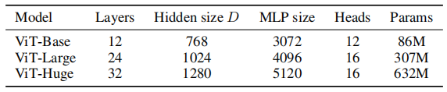
Experiment: Set Up
实验数据集：首先在大数据集（如ILSVRC-2012 ImageNet、ImageNet-21k、JFT）上进行预训练，然后将预训练得到的模型转移到几个基准任务（如ImageNet、CIFAR-10/100、Oxford-IIIT Pets、Oxford Flowers-102）中进行微调和评估。
模型变体
Baseline：
CNN：选择ResNet，但传统的批归一化层被替换为组归一化，并使用标准化卷积。
混合体：将中间特征映射输入具有一个“像素”的补丁大小的ViT，并实验不同的序列长度。
ViT-L/16是指具有16×16输入补丁大小的Large变体。

Slide 12
Experiment: Set Up
训练设置：使用Adam优化器，具有不同的初始学习率和权重衰减配置；使用线性学习率预热和衰减策略；预训练的批大小设置为4096。
微调设置：使用带动量的随机梯度下降（SGD）；进行小规模的学习率网格搜索，确定最佳的微调学习率。
性能度量
微调性能：通过在各个数据集上微调模型来衡量其性能。
少样本性能：评估使用少量样本时模型的性能，这可以通过正则化最小二乘回归问题来解决，映射冻结表示到目标向量。

Slide 13
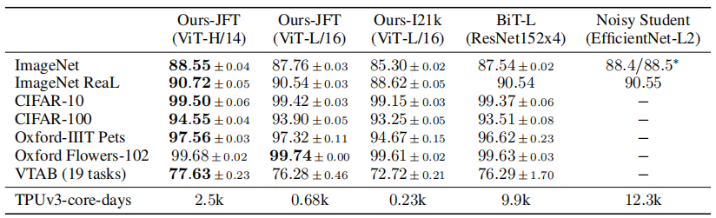
Experiment: Comparison to SOTA
前沿模型
模型表现：ViT在多个图像识别基准上达到了与最先进模型相近甚至更好的结果。在JFT-300M数据集上预训练的ViT模型在所有数据集上都优于基于resnet的基线。
计算效率：TPUv3-core-days用于评估在使用Google Cloud的TPU资源进行模型训练时的计算消耗和成本。ViT模型在使用相同或更少的计算资源的情况下，比BiT和Noisy Student模型表现更好或相当。

Slide 14
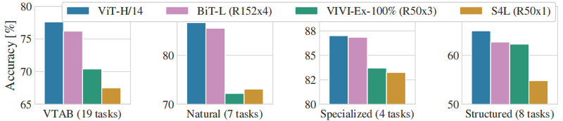
Experiment: Comparison to SOTA
Visual Task Adaptation Benchmark（VTAB）是一组旨在评估视觉模型在多种不同任务上适应性的基准测试。它包括多个小任务，这些任务被分为三个主要类别：Natural（自然）、Specialized（专业）、Structured（结构化）。
图片显示了ViT在这些任务上的性能，并与以前的SOTA方法进行了比较。
在Natural和Structured任务组中，ViT-H/14模型的表现超过了BiT-R152x4和其他方法，显示出其对自然和结构化图像处理任务的出色适应性。
在Specialized任务组中，前两个模型的表现相似，表明在处理专业领域的图像任务时，ViT与其他先进方法具有可比性。

Slide 15
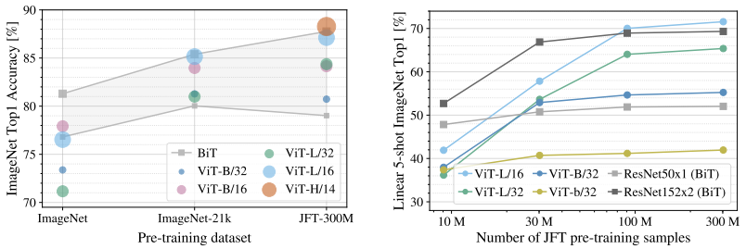
Experiment: Pre-training Data Requirements
数据集规模对模型性能的影响（左图）：
将ViT模型分别在不同规模的数据集上进行预训练：ImageNet、ImageNet-21k和JFT-300M。结果显示，较小的数据集（如ImageNet）上的预训练模型性能不如较大数据集（如JFT-300M）上的模型。这表明，ViT模型需要大规模数据集来充分发挥其潜力。
不同预训练样本数量的实验（右图）：
在JFT-300M数据集中随机抽取了9M、30M和90M样本进行预训练。结果表明，ViT在较小预训练数据集上的过拟合问题较为严重，但随着预训练数据集规模增加，ViT的性能显著提升。

Slide 16
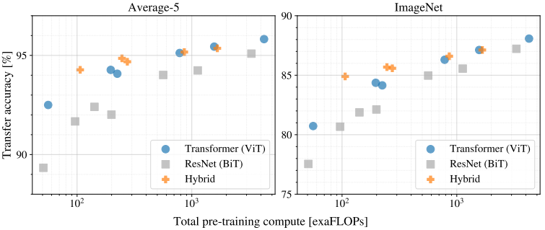
Experiment: Scaling Study
ViT在大多数数据集上的表现优于ResNet，且在相同计算成本下，ViT的性能提升更为显著。混合模型在较小计算预算下稍微优于纯ViT模型，但在更大规模的模型中，这一差距逐渐消失。
增加Transformer的深度（层数）比增加宽度（特征维度）对性能的提升更为有效。减小补丁大小/增加序列长度在一定程度上也提高了性能，但计算成本显著增加。
ViT模型在尝试的扩展范围内未显示出性能饱和，进一步扩展模型规模可能会带来更好的性能。
Notes:
图片展示了不同模型在预训练计算成本（以exaFLOPs为单位）下的性能表现。

Slide 17
Outline
Background
Model Design
Experiment
Conclusion
Code

Slide 18
Conclusion
总结：与之前在计算机视觉中使用自注意机制的工作不同，除了最初的补丁提取步骤外，ViT没有在架构中引入特定于图像的归纳偏差。相反，ViT将图像解释为一系列补丁，并使用NLP中使用的标准Transformer编码器对其进行处理。最终，ViT实现了计算成本低且分类准确度高的杰出结果。
挑战1：将ViT应用于其他计算机视觉任务，如检测和分割。
挑战2：继续探索自监督的预训练方法。

Slide 19
Outline
Background
Model Design
Experiment
Conclusion
Code

Slide 20
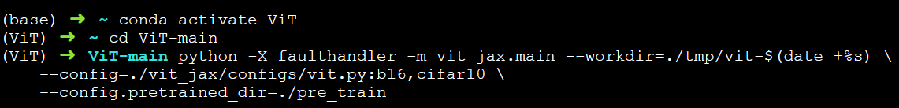
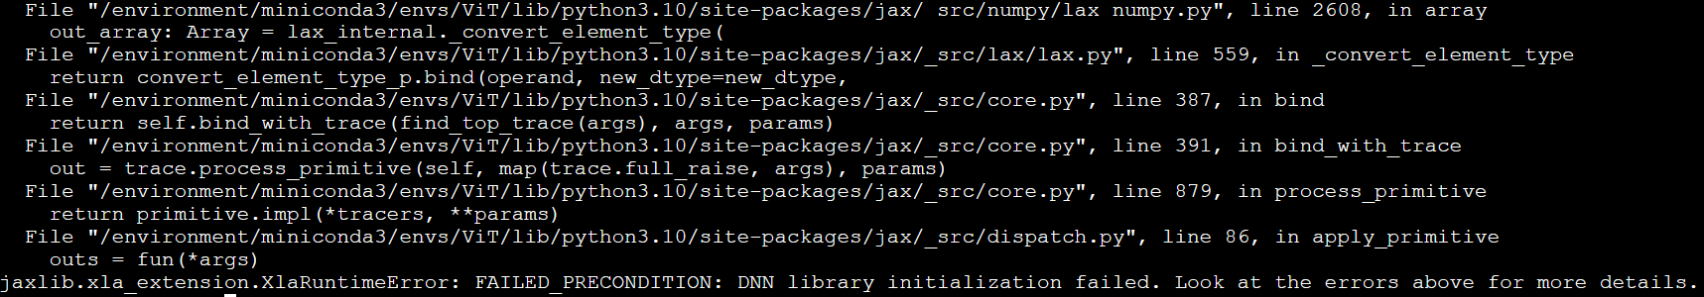
Code

Slide 21
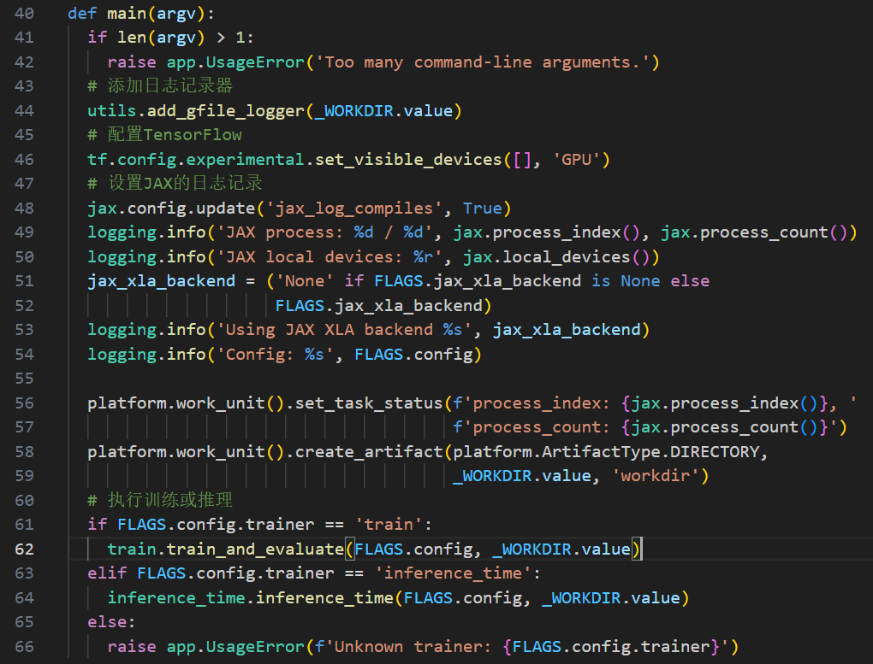
Code: main.py
Notes:
根据FLAGS.config.trainer的值决定是执行训练(train.train_and_evaluate)还是推理(inference_time.inference_time)。

Slide 22
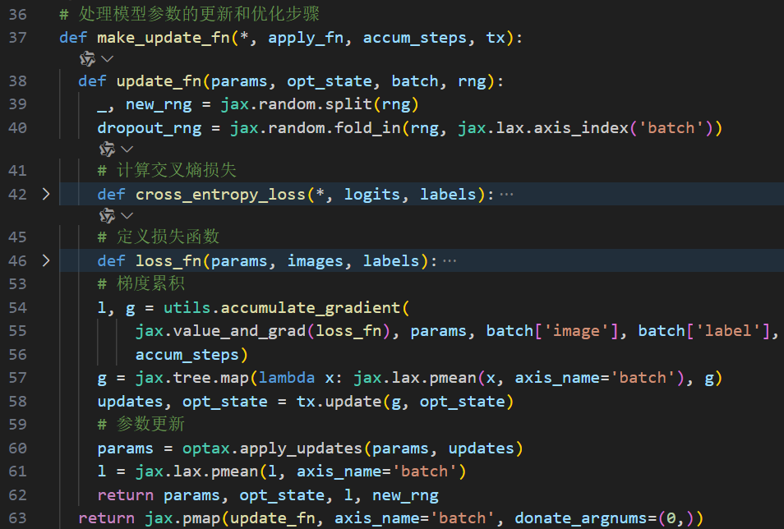
Code: train.py
Notes:
train.py文件中主要包含make_update_fn和train_and_evaluate这两个函数，其中，make_update_fn主要处理模型参数的更新和优化，在函数内部计算量交叉熵损失。

Slide 23
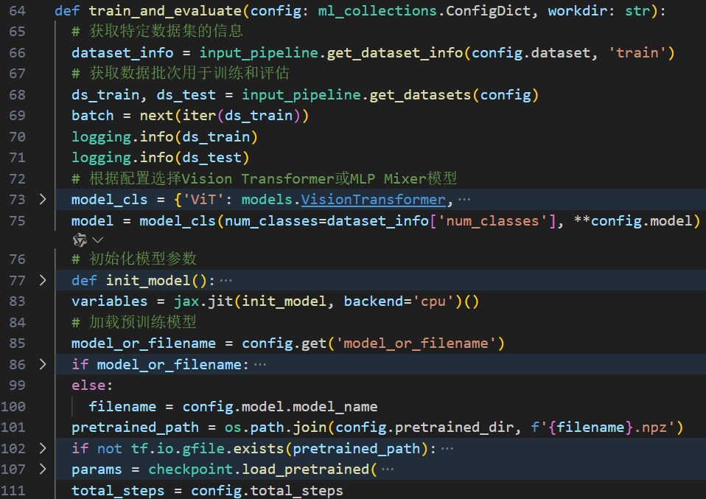
Code: train.py
Notes:
而train_and_evaluate函数主要负责整个训练和评估流程的管理和执行，在函数内部首先进行初始化和配置：获取数据集信息、设置数据管道、选择模型并初始化模型参数。
然后加载预训练模型，设置优化器，实现前向传播、损失计算、反向传播和参数更新等逻辑完成训练准备。
在训练循环过程中，使用`input_pipeline.prefetch`预取数据，减少数据加载的延迟。并不断记录训练和评估的关键性能指标与训练进度。

Slide 24
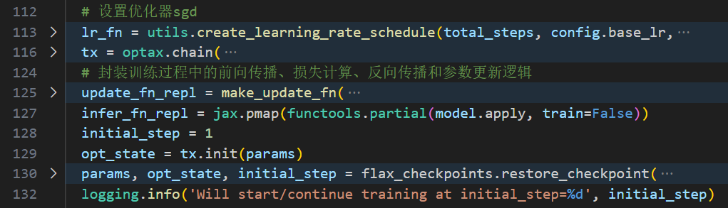
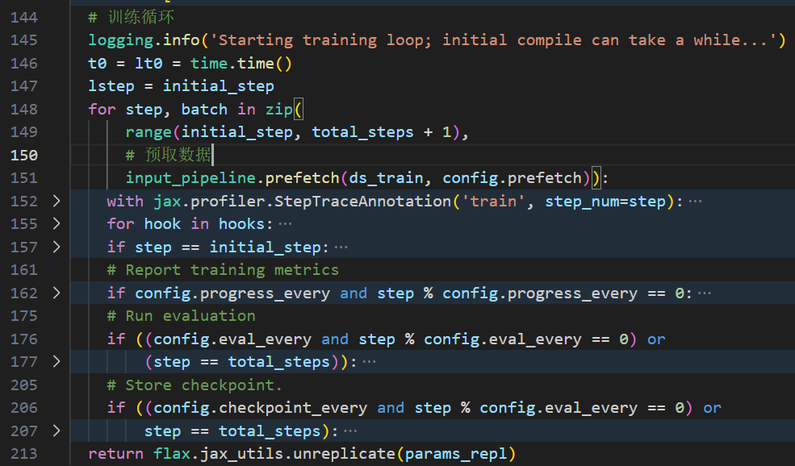
Code: train.py
Notes:
而train_and_evaluate函数主要负责整个训练和评估流程的管理和执行，在函数内部首先进行初始化和配置：获取数据集信息、设置数据管道、选择模型并初始化模型参数。
然后加载预训练模型，设置优化器，实现前向传播、损失计算、反向传播和参数更新等逻辑完成训练准备。
在训练循环过程中，使用`input_pipeline.prefetch`预取数据，减少数据加载的延迟。并不断记录训练和评估的关键性能指标与训练进度。

Slide 25
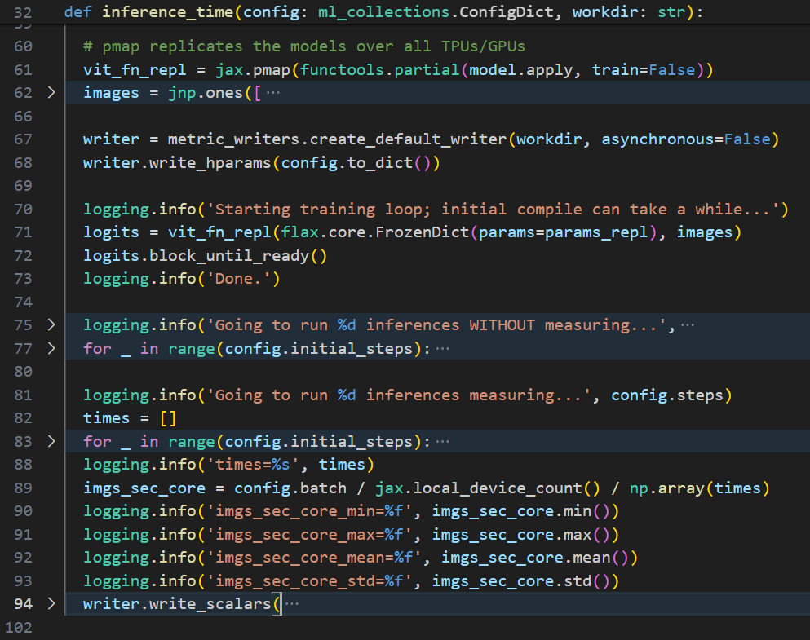
Code: inference_time.py
Notes:
inference_time主要目的是衡量给定Vision Transformer模型在特定配置下的推理时间性能。

Slide 26
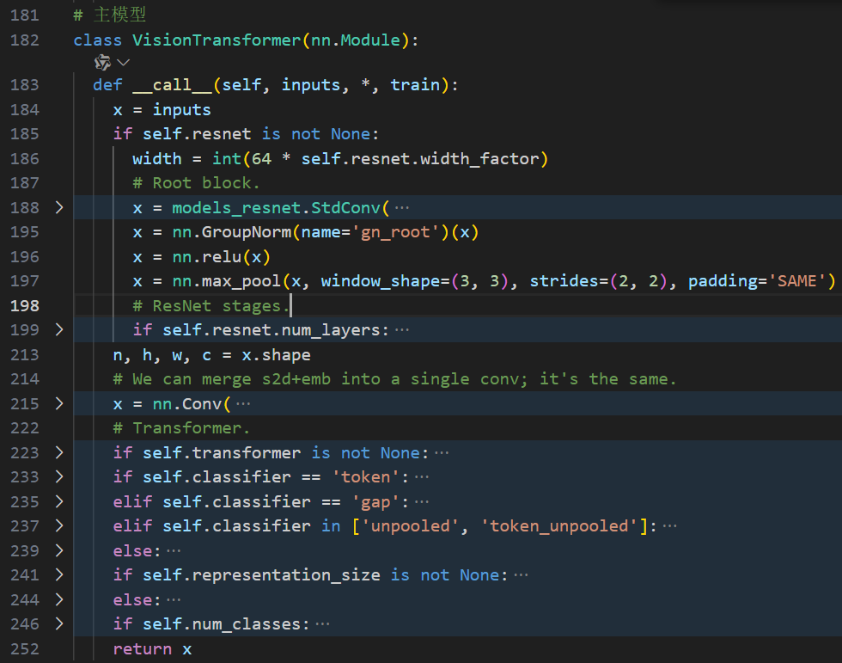
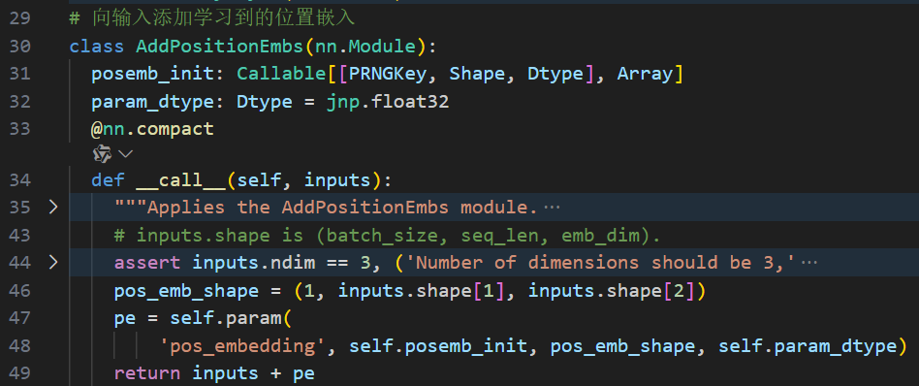
Code: models_vit.py
使用AddPositionEmbs为图像补丁序列添加位置嵌入。

Slide 27
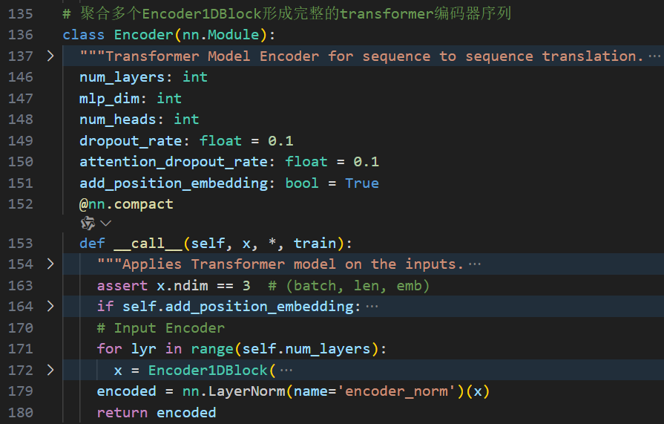
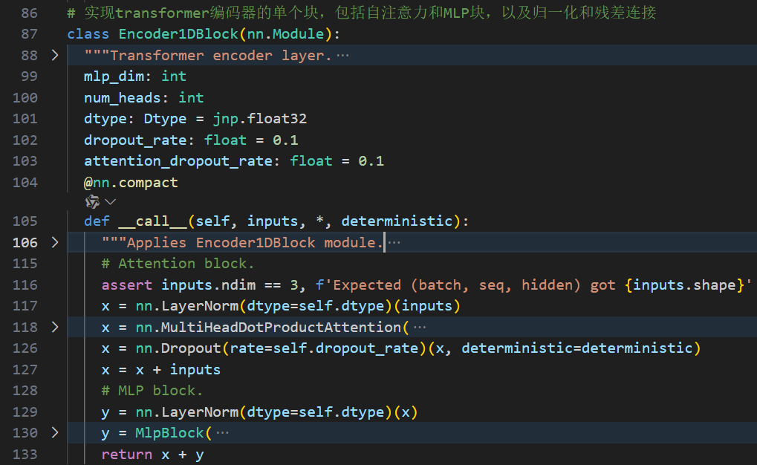
Code: models_vit.py
使用Encoder类作为transformer编码器，聚合多个Encoder1DBlock以处理序列。

Slide 28
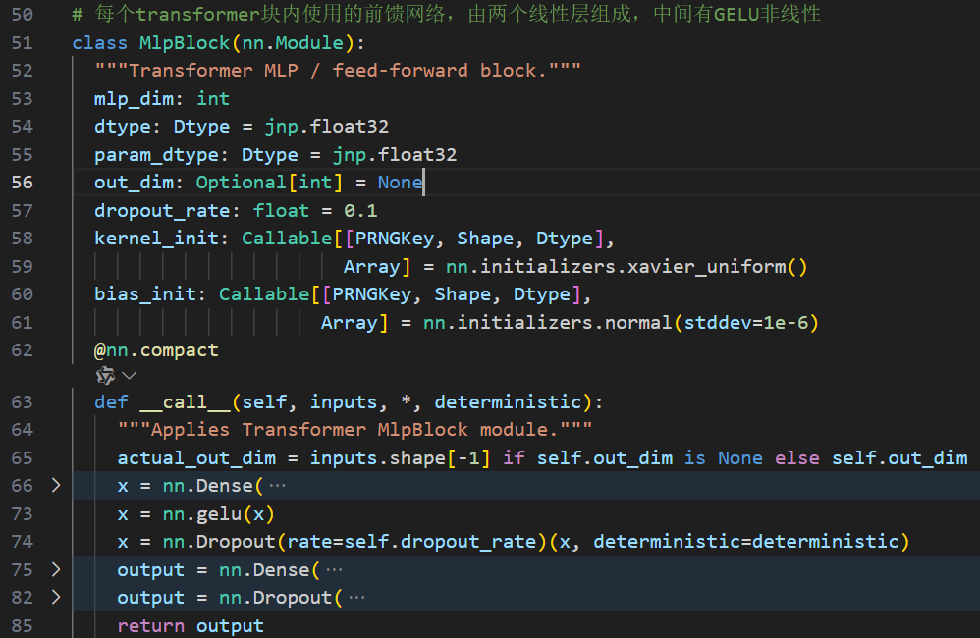
Code: models_vit.py
使用内部定义的MlpBlock实现分类器前的MLP处理。
对最终的特征使用IdentityLayer（如果没有额外的表示大小设置）或一个全连接层（如果设置了representation_size）进行最终的分类预测。

Slide 29
Thanks for your attention!
Q&A
Song Zijun
Dalian University of Technology
June 8, 2024

